Slide 1
Välkommen till Öppet hus på Gamla Uppsala skola
Förskoleklass

Slide 2
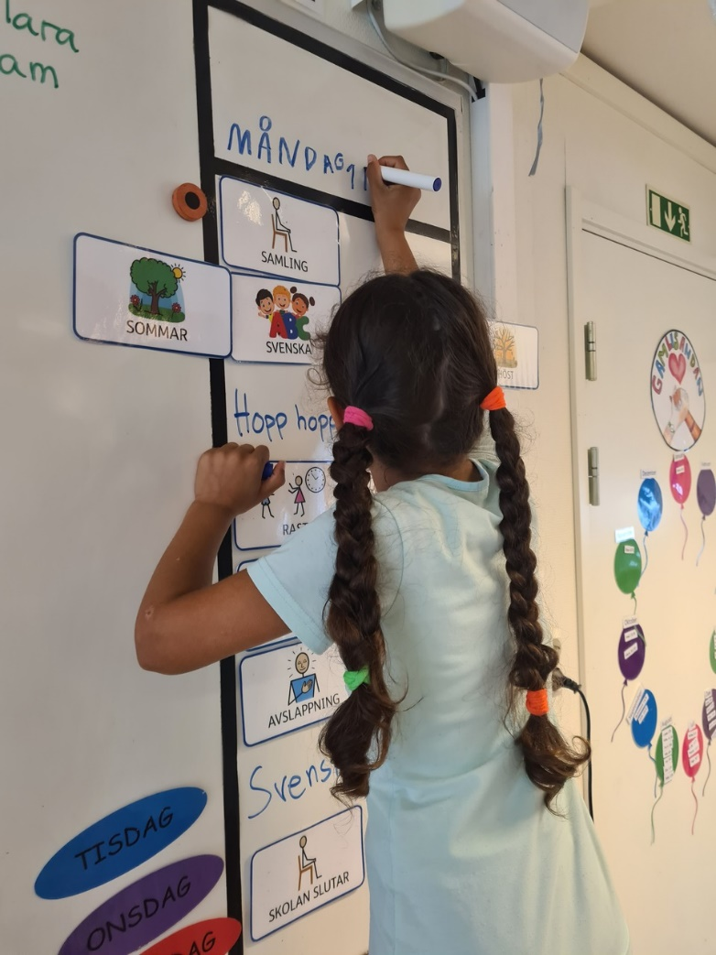
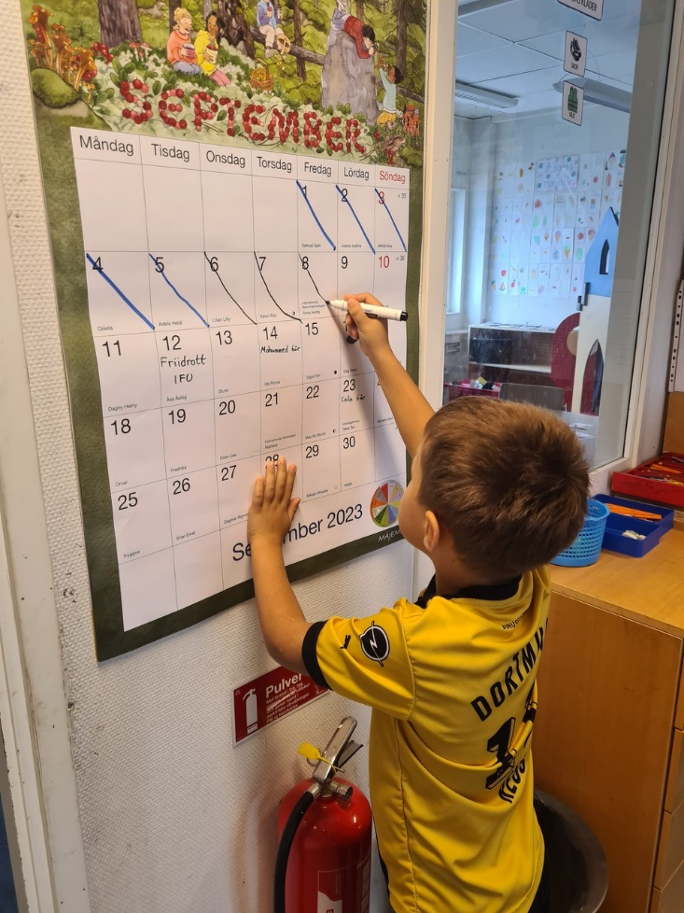
Start klockan 8.40 varje dag med samling
Vi går igenom dagen tillsammans
Bildstöd
Klassvärdar
Fadderklass

Slide 3
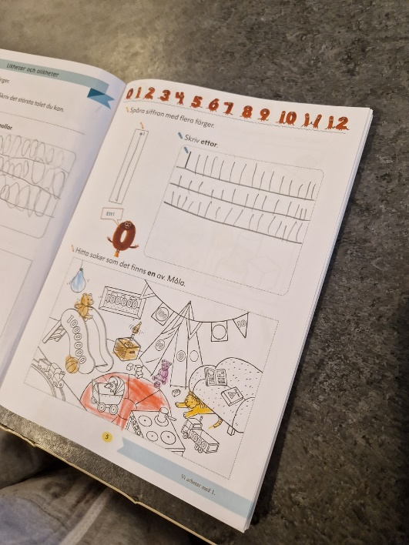
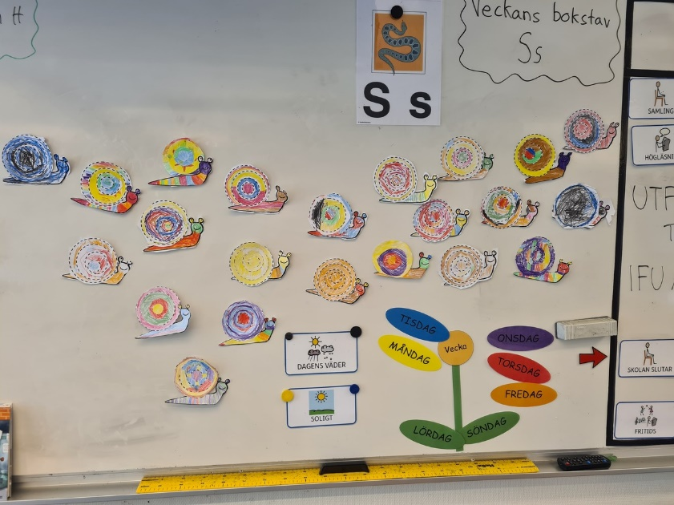
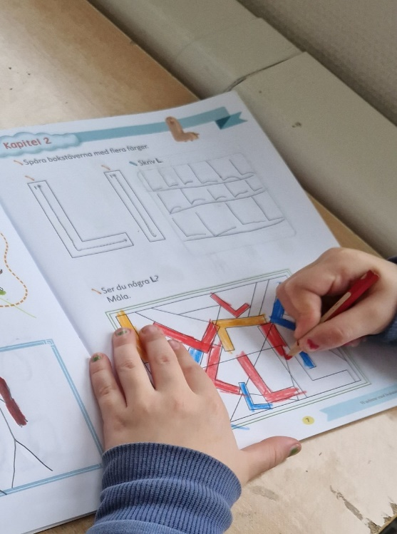
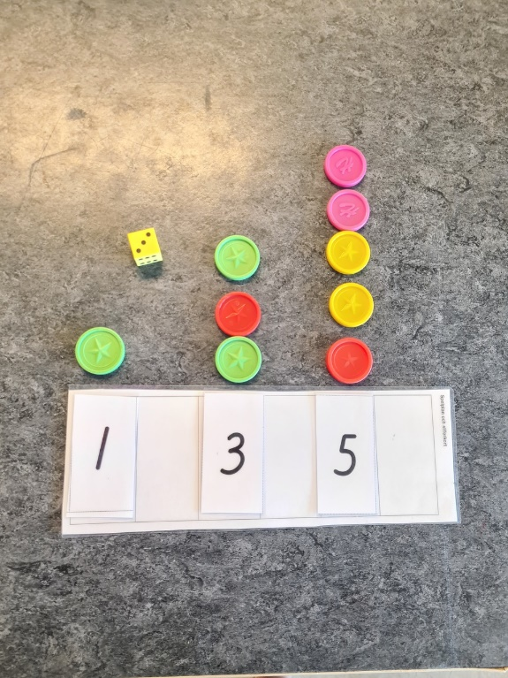
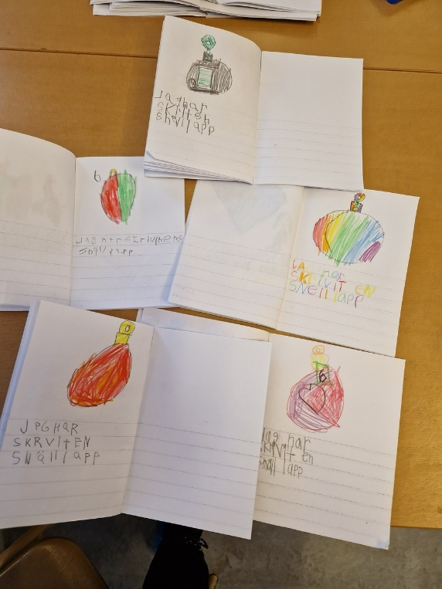
Två arbetspass varje dag. Ett på förmiddagen och ett efter lunch.
Vi varvar mellan helklass, halvklass och små grupper.

Slide 4
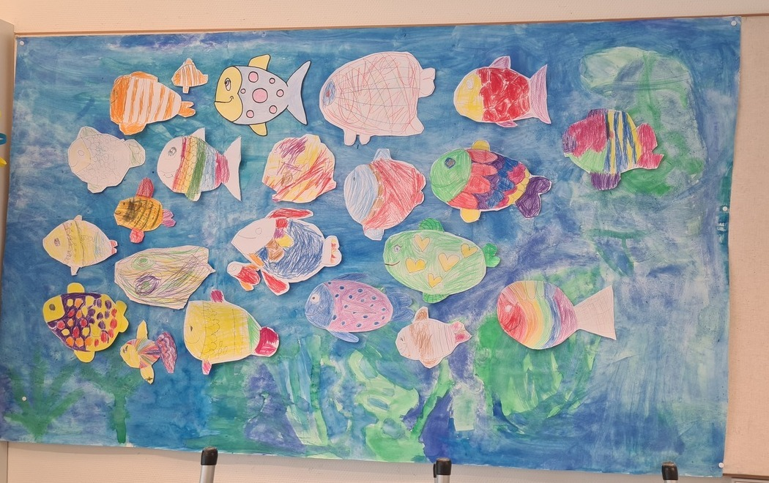
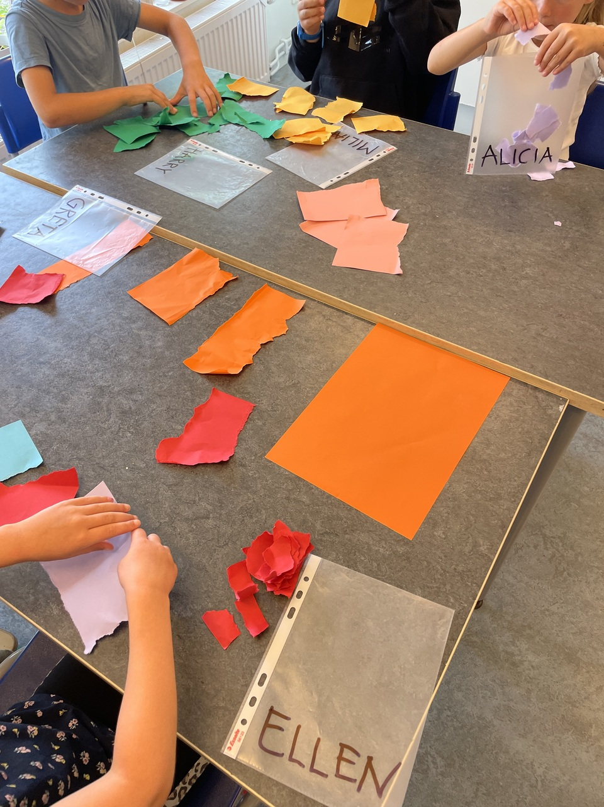
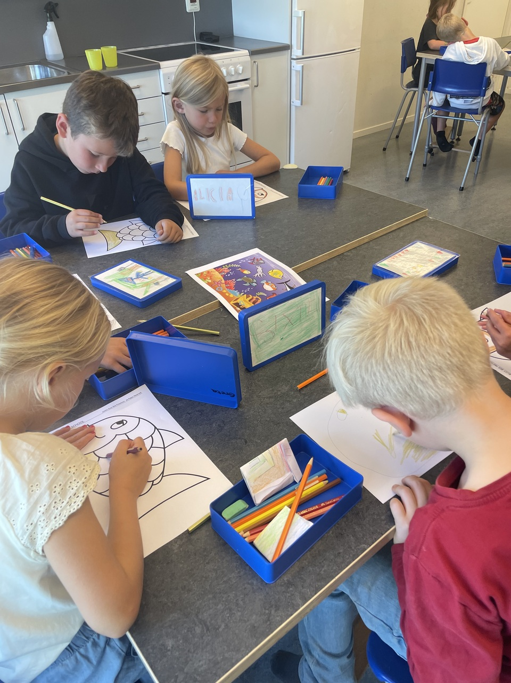
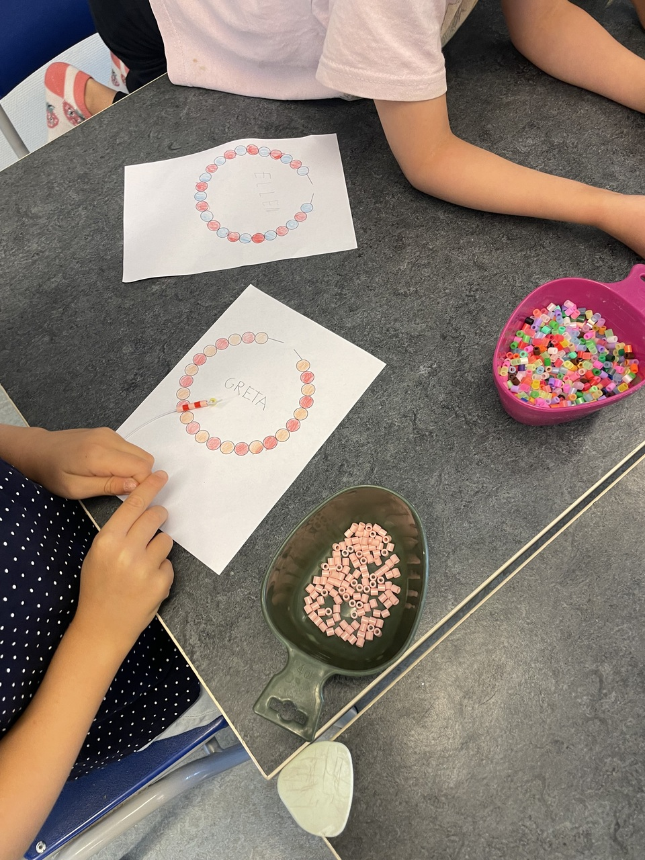
Svenska/språklek
Matematik
Skapande
Uteaktivitet
Olika teman
…och en massa lek!

Slide 5
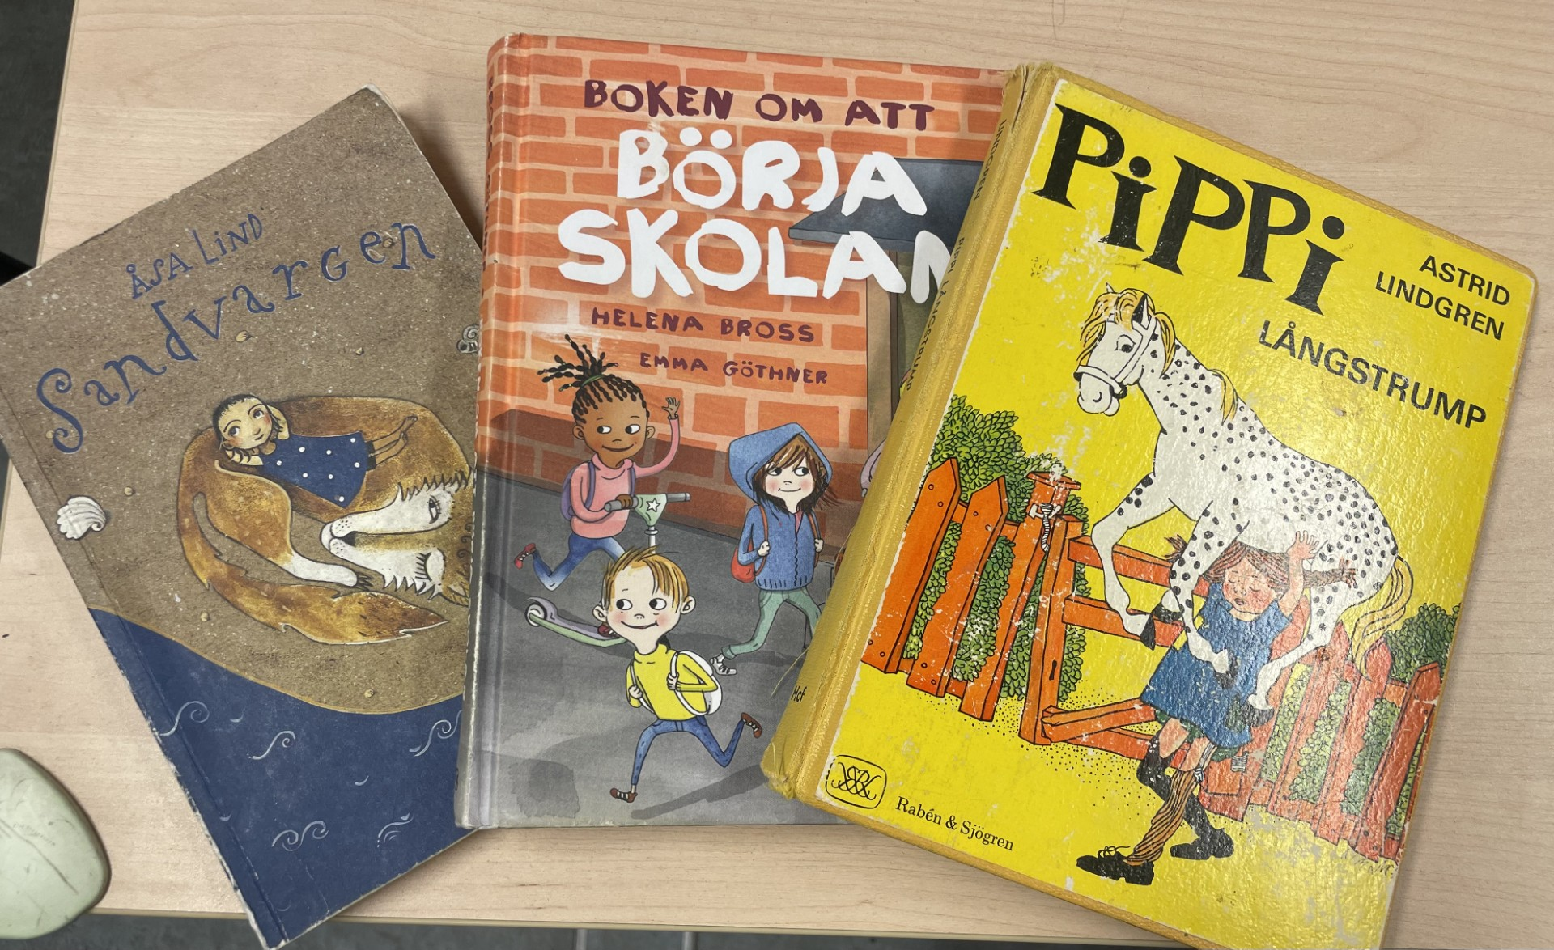
Högläsning
Frukt för den som vill

Slide 6
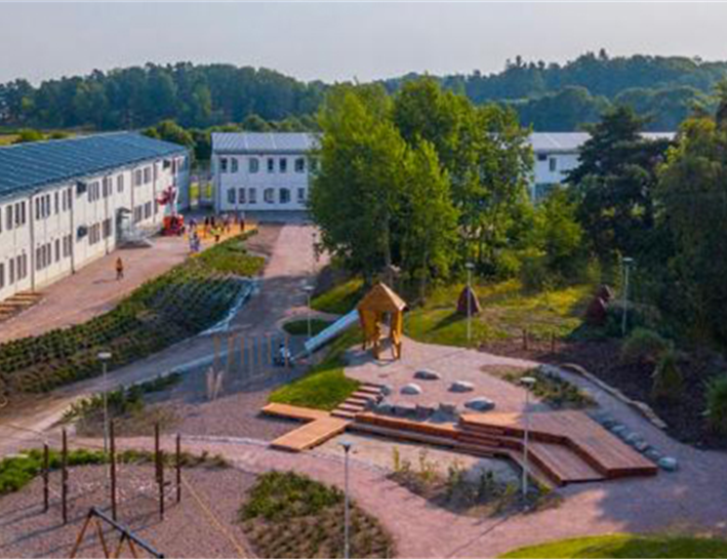
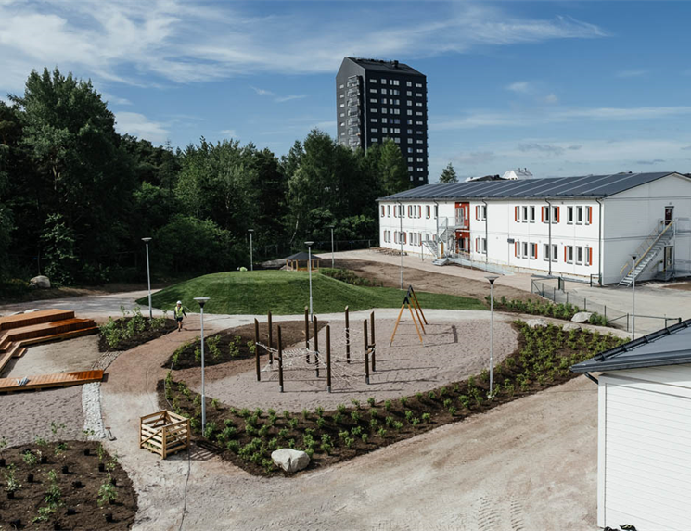
Förmiddagsrast
Lunchrast
Låna utesaker

Slide 7
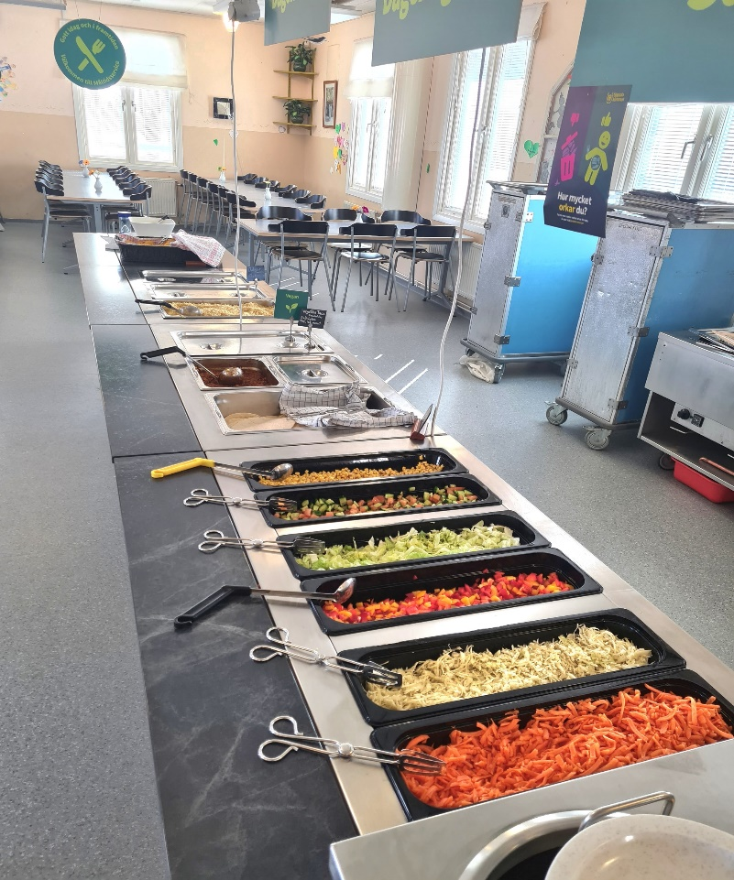
Vi äter lunch varje dag i matsalen

Slide 8
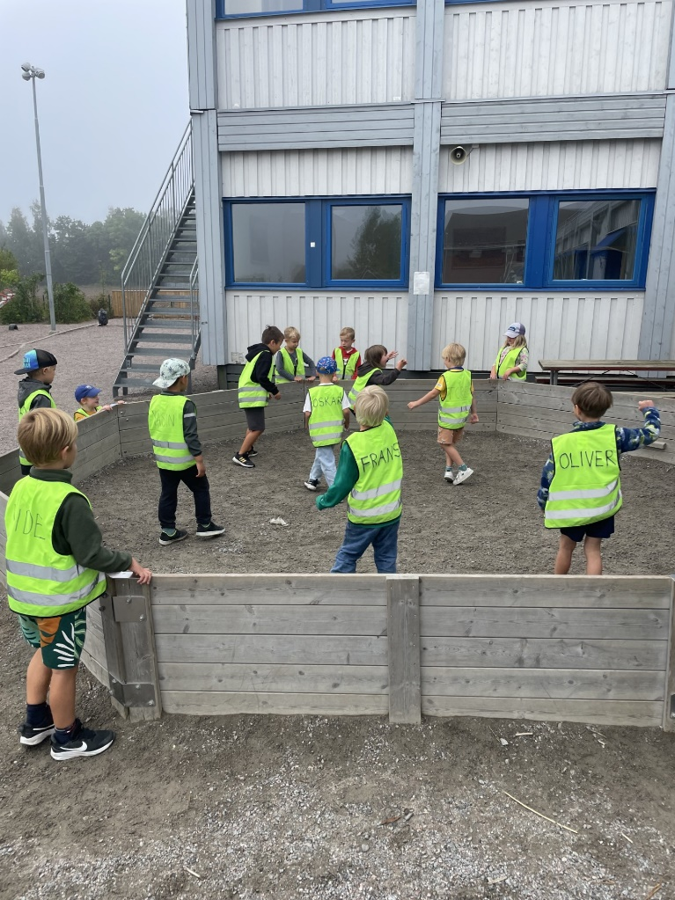
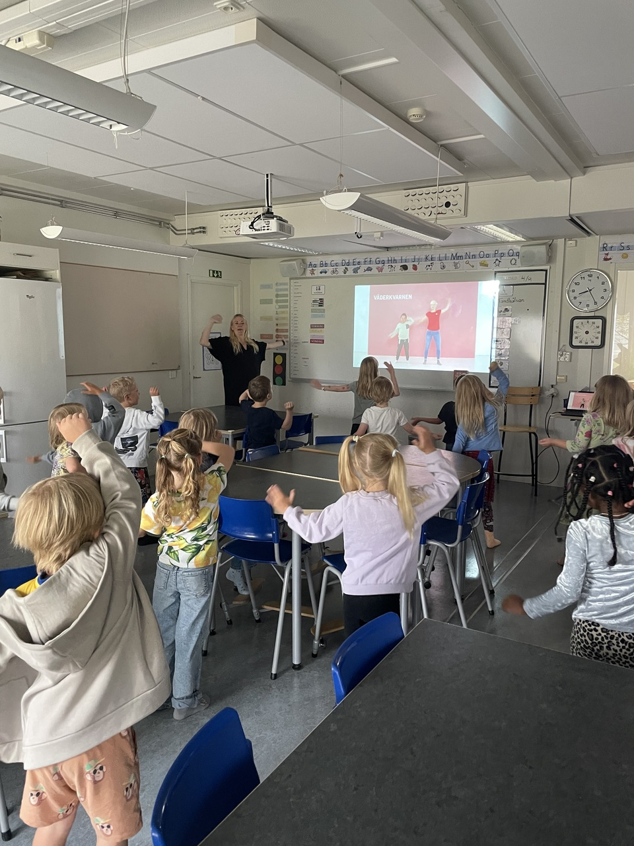
Vi varvar arbetspassen med lek och rörelse
Uteaktivitet
Avslappning med lugn musik varje dag på morgonen och efter lunch

Slide 9
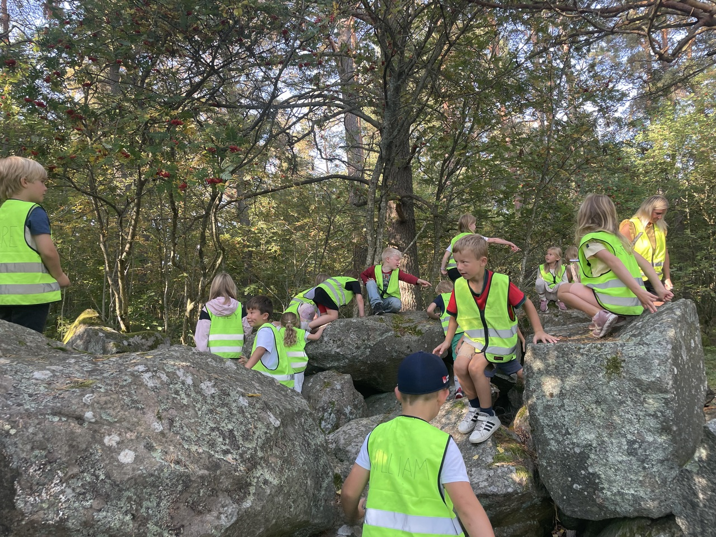
Vi går på utflykt en gång i veckan i närområdet

Slide 10
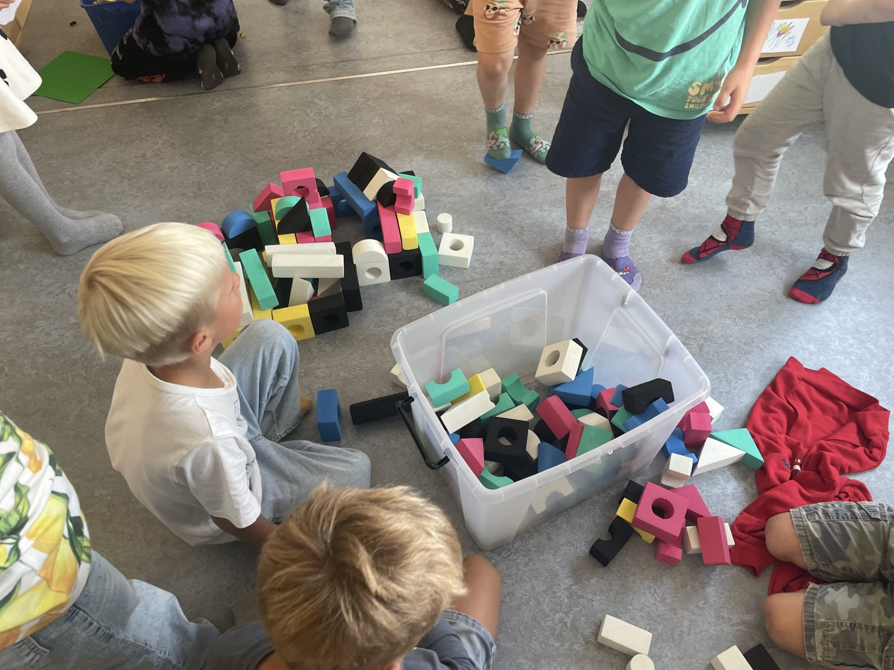
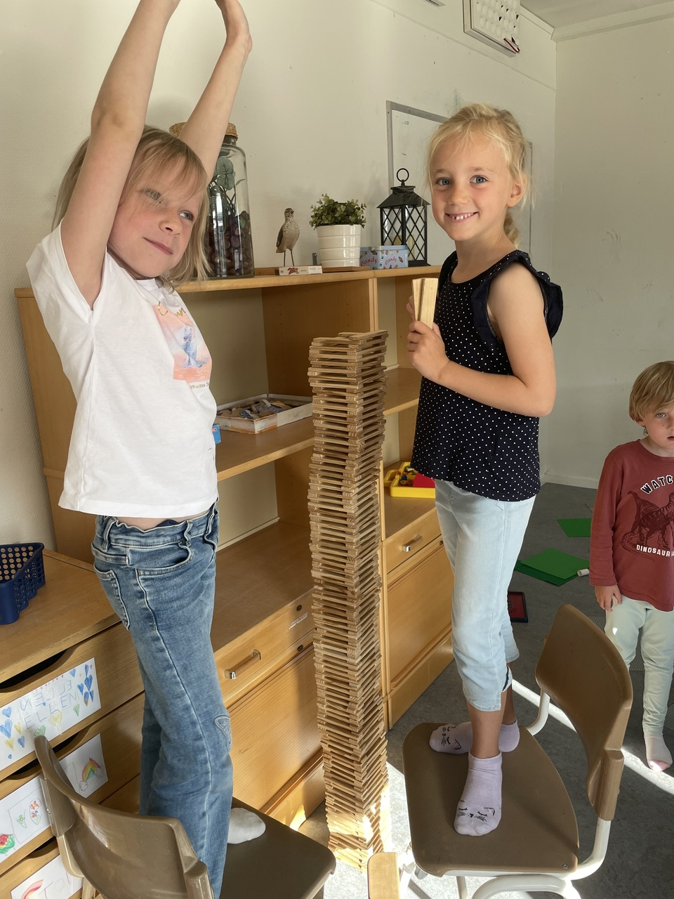
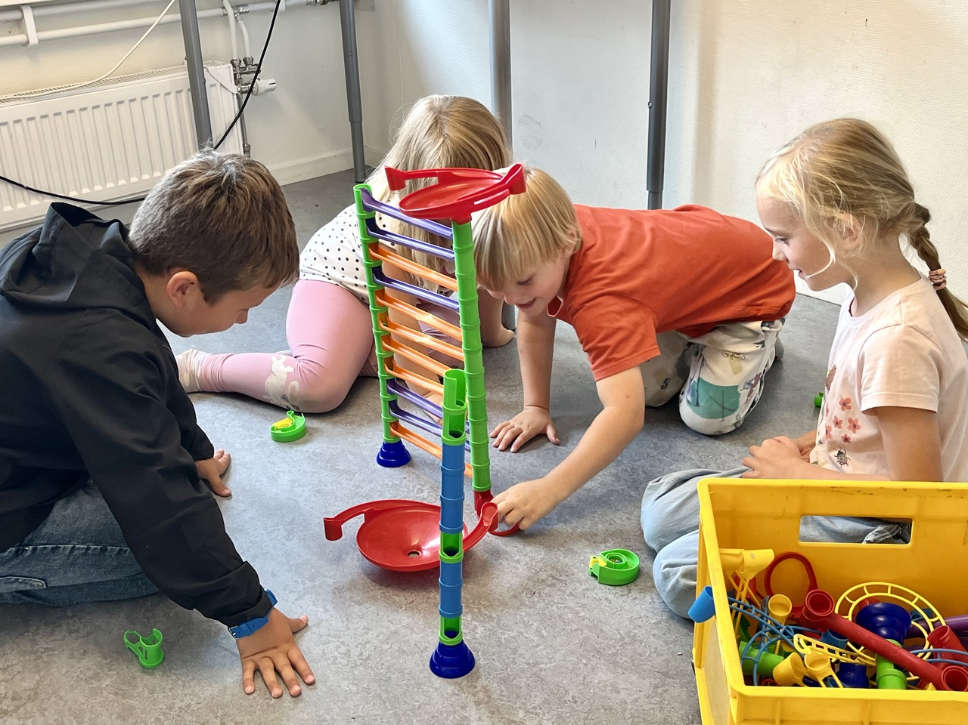
Lekgrupper och fri lek under veckans gång
Lek i många olika konstellationer
Lära känna alla
Samarbete

Slide 11

Skolan slutar ca 14.00 varje dag
Fritids börjar
Mellanmål
Planerade aktiviteter

Slide 12
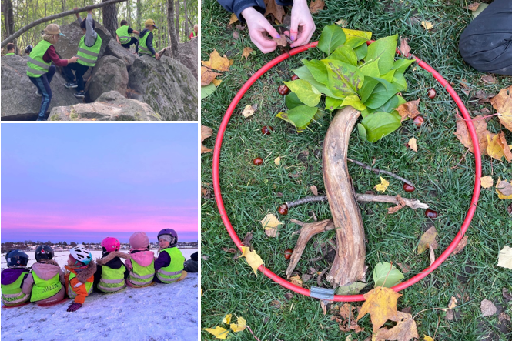
Fritids
Förskoleklassen har en egen fritidsavdelningen
Aktiviteter under veckan är tex: lek & spel, skapande och utflykt.
Personal: Samma personal på skola och fritids

Slide 13
ÅRSHJUL - GAMLA UPPSALA FRITIDS
Aug
Sep
Okt
Nov
Dec
Juli
Jan
Feb
Mars
April
Maj
Juni
Lekar, fysiska aktiviteter och utevistelser
Skapande och estetiska uttrycksformer
Natur och samhälle
Språk och kommunikation
Notes:
I verksamheten följer vi ett gemensamt årshjul där vi i olika perioder lägger extra fokus på olika målen i fritidshemmets läroplan

Slide 14

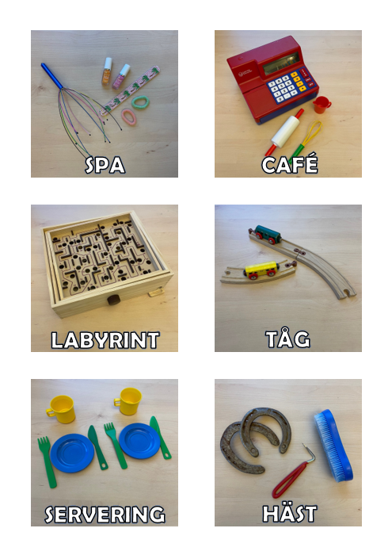
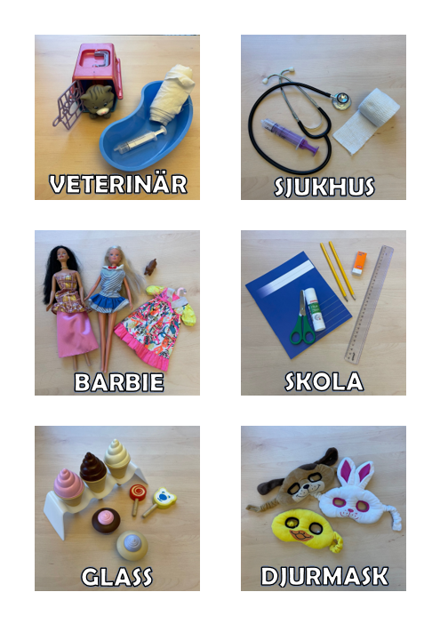
Leklådor
Något som vi på Gamlis är stolta över är våra leklådor.
Leklådorna lånas i mindre grupper och leks med avskilt från resterande elever.
Samtliga leklådor finns tillgängliga för alla avdelningar

Slide 15
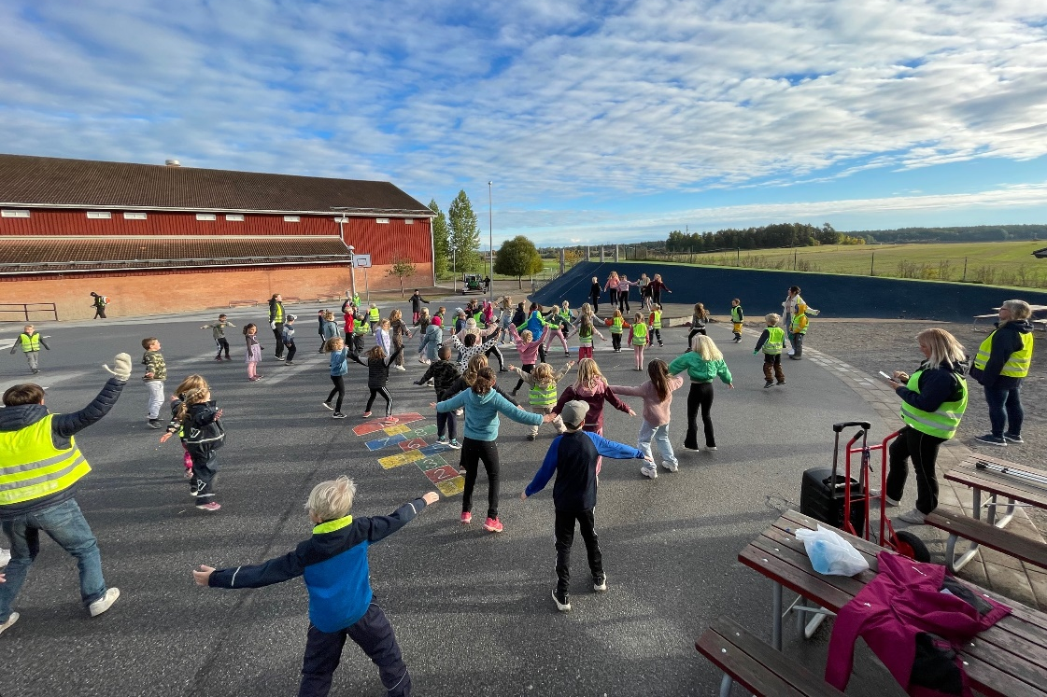
Fredagsfeeling
Var fjärde vecka ansvarar en av fritidsavdelningarna för ”fredagsfeeling” på skolgården
En gemensam rolig aktivitet som alla avdelningar deltar i.
Ex. 5-kamp, öppen scen, tipsrundor etc.

Slide 16
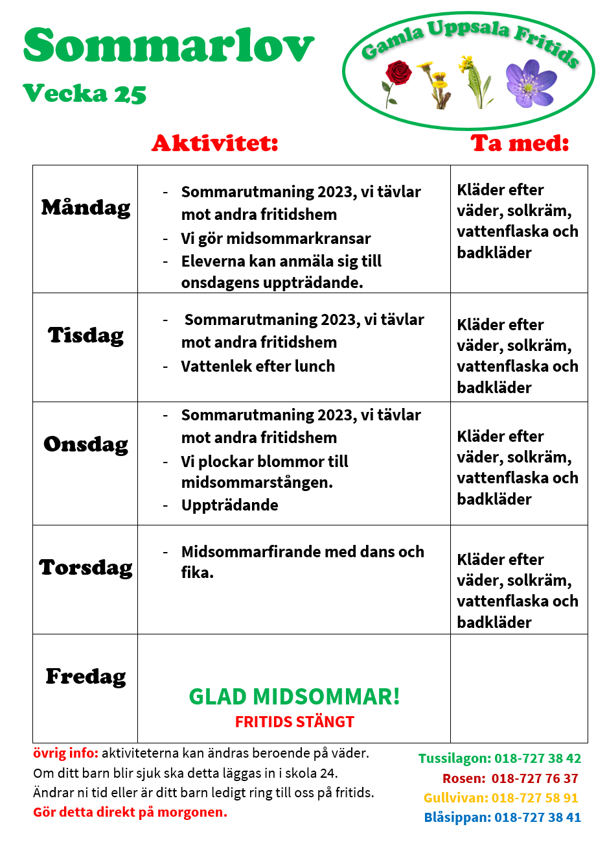
Lovaktiviteter
På alla läsårets lov hitta på massor med aktiviteter och dagsutflykter på fritids.
Då är det viktigt att man tar med sig det som krävs och kommer till fritids senast kl. 9.00
Så här kan ett lov se ut:
Fritids ht 2025 – OBS! Ordinarie personal from 13:e augusti.

